Slide 1
做最好的自己
高二（2）班线上主题班会
武进区礼嘉中学高二（2）班20200310

Slide 5
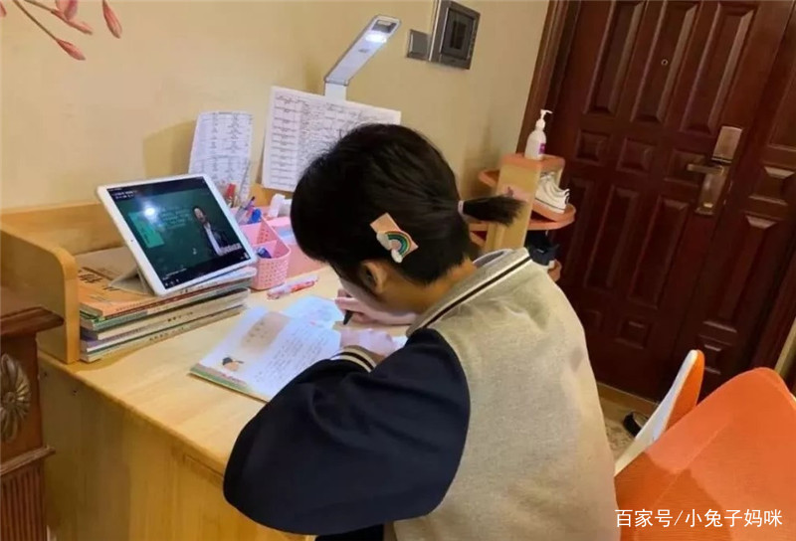
学生：停课不停学
抗学双赢
教师：停课不停教

Slide 6
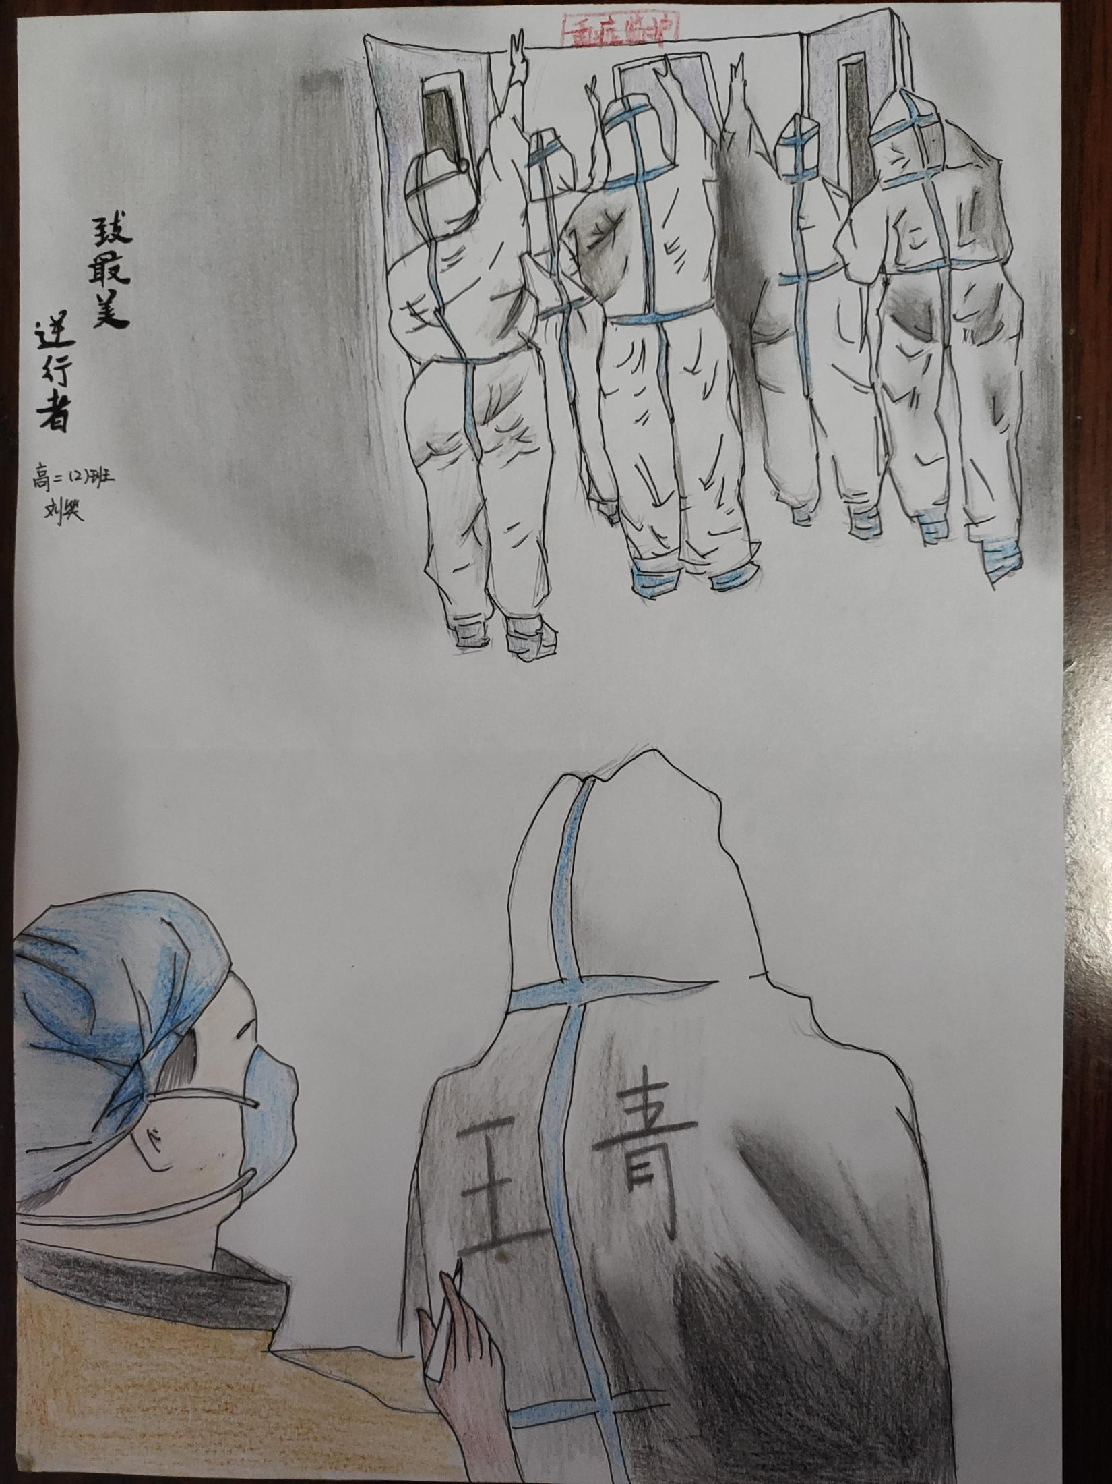
抗疫作品
刘笑

Slide 7
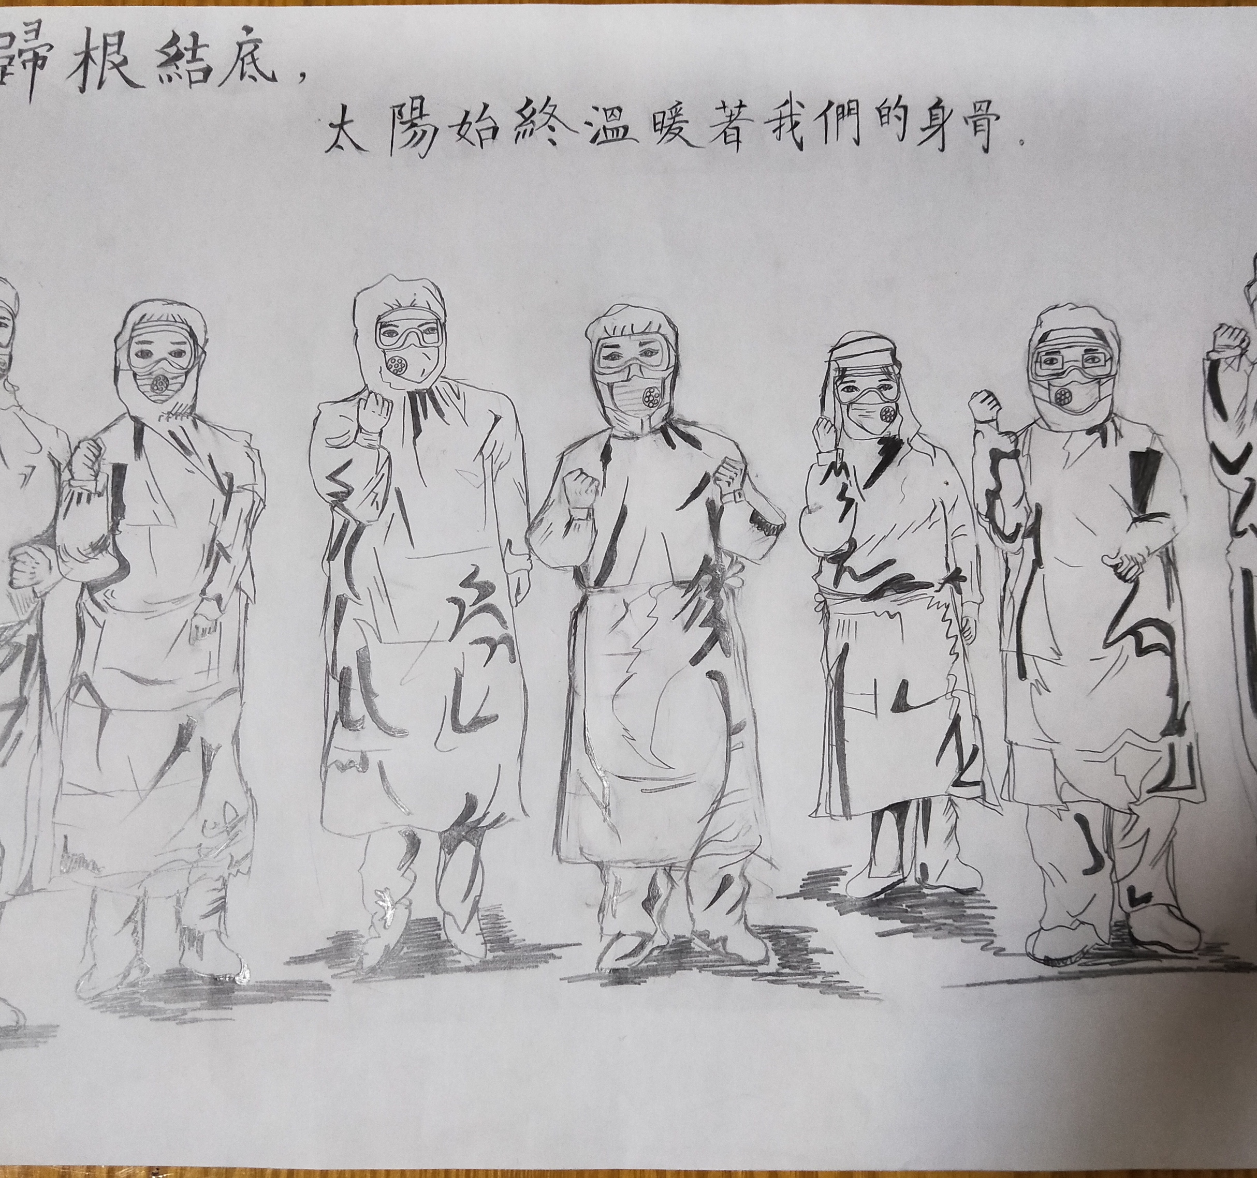
高二（2）班董喆

Slide 8
《戮魔--盼曙光》
高二（2）班 房林
民寄期盼于庚子，魔降横祸在新春。 中南海畔传召令，九州济世同奋身。 千亿同胞守家门，八方大爱汇荆城。 雷火神君展威力，魑魅魍魉化齑尘。 戮力同心齐抗疫，众志成城驱瘟神。 不惧愁疾催华发，愿得樱花早醉人。

Slide 9
《医 疫》
高二（2）班 裴志安
绚烂烟花下悄悄的扩散
是一点点的病斑
在欣喜里癫狂胡乱
发热的粉红的脸无数声凄厉的咳嗽
是一个个医院里病人的忍受怨气
一具具倒下走远的身体
只留下石碑和一阵阵哭泣
冷冷清清的街头一片聂轰烈烈只有一线
是什么让我们流泪
是思念尊重和热切
一个个疲惫的身影
是在挽救一整个国家的生命
一件件吹走的白衣
是在混沌烈焰中最美的风景
爱被土地分隔徘徊不定
情在电线两头联系不已
人们都在勉励.
共同加油度过危机
正叉也会惩戒
企图败坏的无耻卑鄙
红云凝血的暮云
只是转瞬一息
惨惨戚戚的冬已经过去
一时的困苦会轮回到喜庆
鳞波泛漾的春水徐徐
是热烈的生命
在苦寒后绽放花-样的生机

Slide 10
《共克病疫艰险 携手碧草蓝天》
高二（2）班 李晴晴
庚子鼠年初 正值万家烟火庆宴
疫魔突袭 跋扈肆虐
警钟轰鸣 危急四起
节庆的欢愉被按下暂停的钮键
一席白衣 撑起了这片净园
逆流而行 不休不眠
只为守护好这锦绣河山
细细地拉上健康的防线
一身布衣 稳住了瘟疫猖獗
竭尽所能 兢兢业业
惟愿屹立于这烽火硝烟
虔诚的祈愿生命的明天
众志成城 不惧艰险
戮力同心 上下一线
联袂扶持 坚毅向前
碧草蓝天 九州共渡这阴雨绵绵

Slide 11
《战 疫》
高二（2）班 王苗苗
庚子新程原顺利，疫魔肺炎致别离。
南山华发赴病营，白衣勇士逆风行。
临危何惧千般险？仗剑断发誓在前。
八方请缨迎难上，炎黄子孙好儿郎！

Slide 12
这世上，哪有什么英雄 高二（2）班 谢群
武汉封城了，在这段人心惶惶的日子里，有人出征，有人留守。有人离世，有人痊愈。有人慌乱焦虑，有人不以为意。有人满怀怨气，有人万死不辞……
新冠肺炎疫情期间，全国最耀眼的明星无疑是——钟南山!钟南山是一座名山，钟南山是一个名人！17年前，钟南山教授领军抗击非典；17年后的这个冬季，84岁的他再次临危受命，出任国家卫健委高级别专家组组长。在一次采访最后，提起武汉，这个为国家操劳了一辈子，和病毒战斗了一辈子的国士，却哽咽了。他说“大家全国帮忙，武汉是能够过关的。武汉本来就是一座很英雄的城市。”
疫情当前，武汉人民，难。全国人民，难!
在这个危难时刻，更需要大家团结在一起，拧成一股绳，共渡难关。而此时此刻，正有一群英雄冲在前方，用自己平凡的身躯，为身后亿万人中国人保驾护航。

Slide 13
武汉金银潭医院，抗争肺炎的最前线，院长张定宇一瘸一拐地走在院外。在这三十多天里，他往往凌晨两点刚睡，四点又要爬起来，处理各种突发事件，他知道，他必须跑得更快，才能跑赢时间，他必须跑得更快，才能从病毒手里抢回更多病人。但少有人知道，他身患渐冻症，双腿肌肉已经萎缩。而十几公里外，他那同为医护人员的妻子，已经被感染上新型冠状病毒肺炎，在另一家医院隔离。他说：“我很内疚，我也许是个好医生，但不是个好丈夫。”但他也说：“如果你的生命开始倒计时，就会拼了命去争分夺秒做一些事！”
这世上，哪有什么天生的英雄。只是因为有人需要，才有人愿意牺牲自己成为英雄！
她是一位母亲，但更是一位护士长，2003年非典，她丢下8岁的女儿，依然决然地走上一线；2020年新型冠状病毒，她再次把女儿丢在家，只有电话里一句:“发热门诊又启动了，今晚不回家了，你自己吃饭吧。”好不容易回来， 等了一夜的女儿想抱抱她，一身疲惫的她只说了三句话:“别抱我，别靠我太近;我太累了，一天一宿没合眼;别告诉你朋友妈妈做什么,怕他们疏远你。”

Slide 14
都说他们是白衣天使，是超级英雄，可谁又不是平凡的普通人， 谁没有家人朋友，谁的生命都只有一次。却偏偏有一群人，时刻未曾忘记自己的誓言：我志愿献身医学……我决心竭尽全力除人类之病痛，助健康之完美，维护医术的圣洁和荣誉，救死扶伤，不辞艰辛…
这世上哪有什么白衣天使，不过是一群孩子换了一身衣服，循着前辈的路，治病救人!
过年了，工人都放假了。湖北仙桃的赵波却在自己的口罩工厂里忙得热火朝天。 春节前，他的工厂已经赶制了10万个口罩，捐给了公交公司。而现在他和妻子、弟弟一家四口依然坚守在工厂，赶工生产口罩。面对记者的采访，他说：“我只有五分钟时间。”因为，每五分钟，他就可以赶制出一只口罩。“先捐再卖，现在不图挣钱，只图安全，大家安全了，我和我的家人才安全。”在仙桃，还有很多人都和赵波一样，不计成本，夜以继日坚守在生产线上。

Slide 15
这世上哪有什么活雷锋，只是那颗社会责任心的闪烁，告诉我们：有大家，才有小家！
2月5日。这天大雪纷飞，在山东东营，忙了一上午的民警们，终于开始吃午饭了。这是一顿寒酸的露天午饭。没有座位，餐桌是警车的前车盖，雪花纷纷扬扬飘进盒饭里，看着都凉。民警们的手和耳朵，都冻得通红。但谁也顾不得那么多，因为身上还有任务，必须赶紧吃完，赶紧干活……当这群可爱的民警调侃到:“什么时候才能出去吃火锅啊”的时候，不会想到，其实我们坐在家里正正常常地吃饭，已是莫大的幸运。人不能不知足，更不能不知恩。
这世上，哪有什么岁月静好，全都是有人在冰天雪地里替我们负重前行！
谢谢了！每一个无私付出的人。 每一个勇敢善良的人。 每一个在黑暗里举起

Slide 16
虽然2020年的开头，异常艰难。可这个寒冬，却也因为一点一滴爱的汇聚，变得格外温暖而充满力量。这场肺炎疫情，早已不是只属于某一群人的战役。在这个没有硝烟的战场上，我们看到的，是手足同袍，是所有友好人士力量的汇聚。
我相信我们的国家，一定能战胜疫情!伟大的英雄们，我们等你们回家❤️

